Slide 1
第四单元 长方体(二)
第5课时 长方体的体积(2)

Slide 2
长方体的体积
=长×宽×高
正方体的体积
=棱长×棱长×棱长
V = abh
V = a³

Slide 3
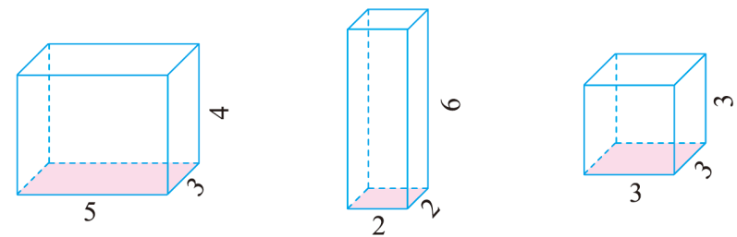
先算一算下列图形的体积，再读一读，想一想。 （单位：dm）
5×3×4
=15×4
=60 (dm³)
6×2×2
=12×2
=24 (dm³)
3×3×3
=9×3
=27 (dm³)

Slide 4
先算一算下列图形的体积，再读一读，想一想。（单位：dm）
阴影部分的面积是上面各个图形底面的面积，称为底面积。

Slide 5
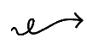
先算一算下列图形的体积，再读一读，想一想。（单位：dm）
底面积
底面积
底面积
5×3×4
6×2×2
3×3×3
V = Sh
V = abh

Slide 6
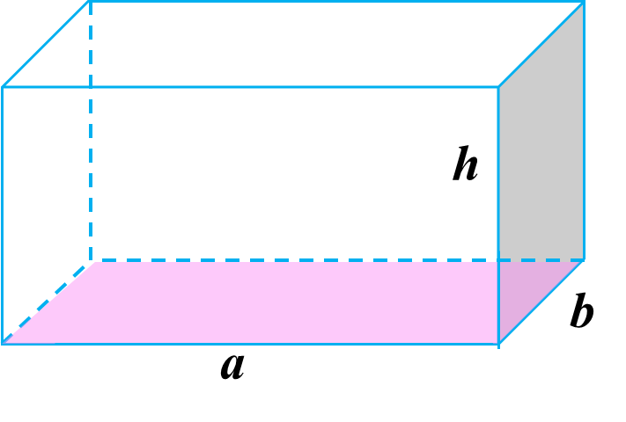
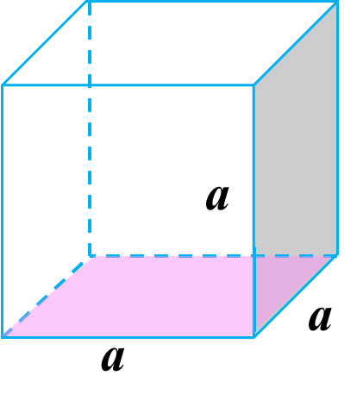
长方体(正方体)的体积=底面积×高
V = S × h
= Sh

Slide 7

填一填。
长 方 体 | 底面积/cm² | 10 | 25 |  | 9
 | 高/cm | 8 | 6 | 7
 | 体积/cm³ |  |  | 105 | 37.8
15
4.2
80
150
长方体（正方体）的体积=底面积×高
V = Sh
h = V÷S
S = V÷h

Slide 8

1
一块长方体形状的大理石，体积为30m³，底面是面积为6m²的长方形，这块大理石的高是多少米？
V = Sh
h = V÷S
30÷6=5（米）
答：这块大理石的高是5米。
选自教材第43页练一练第4题

Slide 9
2
一个长方体水池，底面长12 dm，宽6 dm。如果要向这个池子里注入2 dm高的水，需要多少升水？
12×6×2
=72×2
=144（dm³）
144 dm³ =144L
答：需要144L水。
选自教材第43页练一练第5题

Slide 10
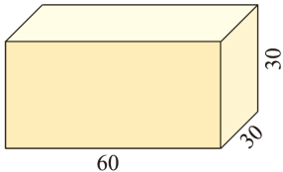
3
牙膏盒长15cm，宽和高都是3cm。现有一纸箱，内侧的尺寸如图（单位：cm）。这个纸箱中最多能放多少盒牙膏？与同伴交流，说一说你是怎么想的。
60÷15=4（个）
30÷3=10（个）
30
30÷3=10（个）
30
4×10×10=400（盒）
60
答：这个纸箱中最多能放400盒牙膏。
选自教材第43页练一练第6题

Slide 11
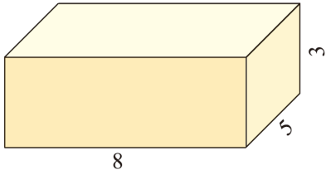
4
将一个长8cm、宽5cm、高3cm的长方体截成一个体积最大的正方体，这个正方体的体积是多少？结合下边的图想一想，再算一算。(单位：cm)
3×3×3=27（cm³）
答：这个正方体的体
积是27cm³。
选自教材第43页练一练第7题

Slide 12
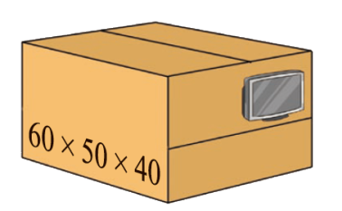
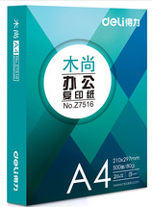
5
实践活动。
(1) 寻找生活中两个长方体形状的物体，先估一估它们的
体积，再进行测量与计算。
20cm
40cm
30cm
60cm
50cm
2cm
60×50×40
=300×40
=12000 (cm³)
30×20×2
=600×2
=1200 (cm³)
选自教材第43页练一练第9题

Slide 13
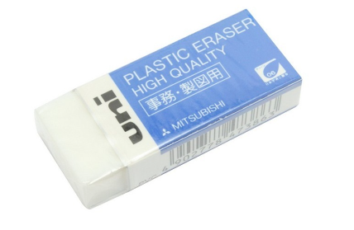
5
实践活动。
(2)设计一个长方体盒子，使它能装下1000块长方体橡皮。
4×2×1=8 (cm³)
1cm
2cm
4cm
40×20×10=8000 (cm³)
8000÷8=1000 (块)
答：长方体盒子的长是40cm、宽是20cm、高是10cm。
选自教材第43页练一练第9题

Slide 14
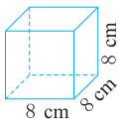
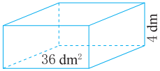
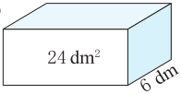
1. 计算下列图形的体积。
36×4=144(dm³)
24×6=144(dm³)
8×8×8
=64×8
=512 (cm³)

Slide 15
2. 一个长方体，底面积是16 dm²，高是5 dm。它的
体积是多少立方分米？
V = Sh
=16×5
=80(dm³)
答：它的体积是80 dm³。

Slide 16
3. 一个长方体玻璃鱼缸最多能容纳1600 L水，已知鱼缸深20 dm，则缸底的面积是多少平方分米？(玻璃的厚度忽略不计)
1600 L=1600 dm³
S = V÷h
=1600÷20
=80（dm²）
答：缸底的面积是80 dm² 。

Slide 17
4. 一个长方体游泳池的底面积是240 m²，深2 m，每立方米的水重1 t。这个游泳池最多能容纳多少吨水？
V = Sh
=240×2
=480（m³）
480×1=480(t)
答：这个游泳池最多能容纳480t水。

Slide 18

5. 把一个棱长为3 dm的正方体铁块铸造成一个底面积为180 cm²的长方体铁块，这个长方体铁块的高是多少厘米？
3 dm=30 cm
30×30×30=27000(cm³)
根据题意，正方体和长方体的体积相等。
27000÷180=150(cm)
答：这个长方体铁块的高是150cm。

Slide 19
把一个长方体从正中间锯成两段，就得到两个同样大小的正方体，表面积增加了32 cm²。原来长方体的体积是多少立方厘米？
32÷2=16（cm²）
4×4=16（cm²）
长8 cm
4+4=8（cm）
16×8=128（cm³）
答：原来长方体的体积是128 cm³。
Notes:
蓝

Slide 20
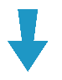
这节课有什么收获呢？
长方体（正方体）的体积=底面积×高
V=Sh
高=长方体的体积÷底面积
h=V÷S
底面积=长方体的体积÷高
S=V÷h

Slide 21
1.教材第49页练习四第9题；
2.从课时练中选取。

Slide 22
长方体的体积(2)
长方体（正方体）的体积=底面积×高
V=Sh
h=V÷S
S=V÷h

